Slide 1
БЮДЖЕТ ДЛЯ ГРАЖДАН
Информация об исполнении бюджета Пудовского сельского поселения
за 6 месяцев 2024 г.

Slide 2
Уважаемые жители Пудовского сельского поселения!
Представляю вашему вниманию Информацию об исполнении бюджета Пудовского сельского поселения за 6 месяцев 2024 года в рамках проекта «Бюджет для граждан».
«Бюджет для граждан» предназначен, прежде всего, для жителей, не обладающих специальными знаниями в сфере бюджетного законодательства. Информация, представленная в данной презентации, знакомит жителей с основными характеристиками бюджета поселения и результатами его исполнения.
Надеемся, что представление бюджета и бюджетного процесса в понятной для жителей форме повысит уровень общественного участия граждан в бюджетном процессе Пудовского сельского поселения.
главный бухгалтер-финансист М.В. Волкова

Slide 3
Основные показатели
Бюджет Пудовского сельского поселения на 2024 год был принят Решением Совета Пудовского сельского поселения от 26.12.2023 г. № 66 по доходам в сумме 10540,4 тыс. руб., по расходам в сумме 10540,4 тыс. руб.
Уточненный план 2024 года по состоянию на 01 июля составляет по доходам – 15327,0 тыс. руб., по расходам – 15616,0 тыс. руб.. Дефицит бюджета покрыт за счет остатка средств на счете поселения, сложившегося на 01 января 2024 г. в размере 289,0 тыс. рублей.
По состоянию на 01 июля 2024 года план по доходам исполнен в сумме 7505 тыс. руб., что составляет 49 % от планового показателя; исполнение по расходам – 4982,5 тыс. руб., что составляет 31,9 % от плана.

Slide 4
1. Доходы

Slide 5
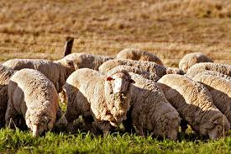
Налоговые доходы
Налоговые доходы бюджета Пудовского сельского поселения
состоят из следующих поступлений:
Налог на доходы физических лиц
Налоги на товары (работы, услуги), реализуемые на территории Российской Федерации (акцизы)
Денежные взыскания (штрафы) за нарушение законодательства Российской Федерации о контрактной системе в сфере закупок товаров, работ и услуг для обеспечения государственных и муниципальных нужд сельских поселений
Налоги на имущество (налог на имущество физических лиц, земельный налог) доходы от уплаты

Slide 6
Поступление налоговых доходов
Наименование показателя | План, руб. | Факт, руб. | % испол-нения
Налоги на прибыль, доходы | 1 543 000 | 643900 | 41,7
- НДФЛ | 1 543 000 | 643900 | 41,7
Налоги на товары (работы, услуги) | 1028 000 | 479700 | 46,7
-акцизы | 1028 000 | 479700 | 46,7
Налоги на имущество | 230 000 | 5600 | 2,4
- налог на имущество | 27 000 | 1800 | 6,7
- земельный налог | 203 000 | 3800 | 1,9
ВСЕГО | 2 801 000 | 1129200 | 40,3

Slide 7
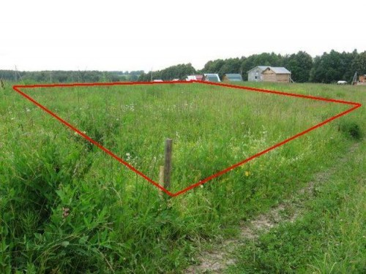
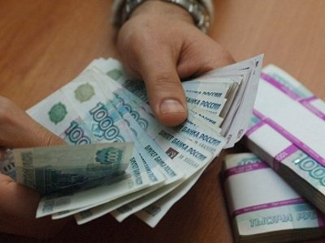
Неналоговые доходы
Неналоговые доходы бюджета Пудовского сельского поселения состоят из следующих поступлений:
доходы от сдачи в аренду имущества
прочие поступления от использования имущества – плата за наем жилого фонда
доходы от продажи земельных участков (находящихся в собственности сельских поселений (за исключением земельных участков муниципальных бюджетных и автономных учреждений))
Доходы от продажи материальных и нематериальных активов

Slide 8
Поступление неналоговых доходов
Наименование показателя | План, руб. | Факт, руб. | % исполнения
Доходы от сдачи в аренду имущества | 294 000 | 110300 | 37,5
Прочие поступления от использования имущества – плата за наем жилого фонда | 26 000 | 23700 | 91,1
Доходы, получаемые в виде арендной платы, а также средства от продажи права на заключение договоров аренды земли, находящиеся в собственности сельских поселений | 3 000 | 0 | 0
Прочие неналоговые доходы (инициативные платежи физических и юридических лиц, зачисляемые для реализации инициативных проектов) | 485 600 | 485 600 | 100
ВСЕГО | 808 600 | 619600 | 76,6

Slide 9
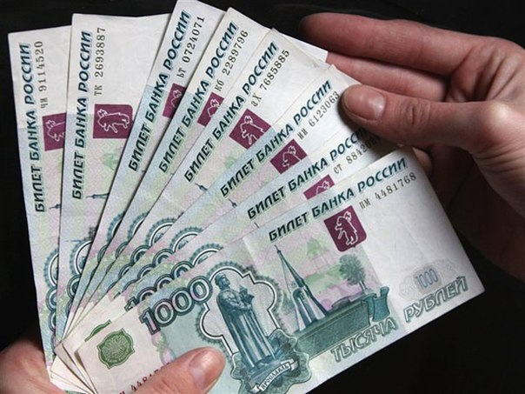
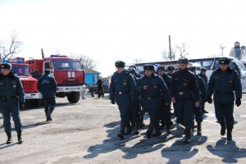
Безвозмездные поступления
Доходы бюджета Пудовского сельского поселения от безвозмездных поступлений состоят из следующих поступлений:
дотации на выравнивание бюджетной обеспеченности
субвенций (на осуществление первичного воинского учета)
иных межбюджетных трансфертов (поступление из областного и районного бюджета)

Slide 10
Доходы от безвозмездных поступлений
Наименование показателя | План, руб. | Факт, руб. | % исполнения
Дотации на выравнивание бюджетной обеспеченности | 5 541 900 | 2 806 500 | 50,6
Субвенции бюджетам муниципальных образований | 236 200 | 118 200 | 50,0
- на осуществление первичного воинского учета | 236 200 | 118200 | 50,0
Иные межбюджетные трансферты | 5 939 300 | 2 831 500 | 47,7
-обеспечение условий для развития физической культуры и массового спорта | 220 700 | 115 400 | 52,3
- на капитальный ремонт и (или) ремонт автомобильных дорог общего пользования местного значения | 1 379 900 | 0,00 | 0
-Прочие межбюджетные трансферты, передаваемые бюджетам сельских поселений на реализацию инициативного проекта «Капитальный ремонт водонапорной башни (замена) по адресу: Томская область, Кривошеинский район, село Белосток, улица Школьная, 38») | 924 900 | 0,00 | 0
- на реализацию инициативного проекта "Капитальный ремонт водонапорной башни (замена) по адресу: Томская область, Кривошеинский район, село Белосток, улица Школьная, 38" | 516 600 | 0,00 | 0

Slide 11
Доходы от безвозмездных поступлений (продолжение)
Наименование показателя | План, руб. | Факт, руб. | % исполнения
- на подготовку объектов коммунального комплекса Кривошеинского района к прохождению отопительного сезона | 2 198 000 | 2 158 000 | 98,2
- на содержание имущества здания администрации Пудовского сельского поселения (замена окон) | 58 100 | 58 100 | 100
Прочие межбюджетные трансферты, передаваемые бюджетам сельских поселений на реализацию инициативного проекта «Ограждение территории кладбища в д. Вознесенка Кривошеинского района Томской области» | 141 100 | 0 | 0
МБТ на реализацию муниципальной программы "Формирование комфортной городской среды на территории Кривошеинского района" | 500 000 | 500 000 | 100
Всего: | 11 717 400 | 5 756 200 | 49,1

Slide 12
Анализ поступления доходов в бюджет поселения за 6 месяцев 2024 год

Slide 13
2. Расходы

Slide 14
Осуществление расходов по разделам и подразделам
РзПр | Наименование показателя | План, руб. | Факт, руб. | % исполнения
1 | 2 | 3 | 4 | 5
0102 | Содержание главы поселения | 958 300 | 508 200 | 53
0104 | Расходы на администрацию поселения | 4 932 100 | 2 244 900 | 45,5
0111 | Резервные фонды | 30 000 | 0 | 0
0113 | Другие общегосударственные вопросы | 334 700 | 212 200 | 63,4
0203 | Национальная оборона | 236 200 | 103 500 | 43,8
0405 | Сельское хозяйство и рыболовство | 3 000 | 3 000 | 100

Slide 15
Осуществление расходов по разделам и подразделам(продолжение)
РзПр | Наименование показателя | План, руб. | Факт, руб | % исполнения
1 | 2 | 3 | 4 | 5
0409 | Национальная экономика (дорожный фонд поселения) | 2 696 900 | 493 500 | 18,3
0501 | Жилищное хозяйство | 80 000 | 0,00 | 0
0502 | Коммунальное хозяйство | 4 606 800 | 778 000 | 16,9
0503 | Благоустройство | 1 028 500 | 303 000 | 29,5
0801 | Культура | 438 800 | 219 400 | 50,0
1101 | Физкультура и спорт | 270 700 | 116 800 | 43,1
Всего |  | 15 616 000 | 4 982 500 | 31,9

Slide 16
Распределение расходов по разделам и подразделам за 6 месяцев 2024 год

Slide 17
СПАСИБО
ЗА ВНИМАНИЕ!

